Slide 1




PERSONE: le Nostre Risorse sulla «Rete»
Oltre 3.220.000 ore Lavorate
FTE dicembre 2016 741
FTE dicembre 2016 941*
FTE dicembre 2016 272,6
*HC- New format
Sono c.a. 191 di cui 134 new + 57 trasferimenti Interni
[FTE in carico a HDG ma operative nei Conrer PNT 29,7 ]

Slide 2
Produttività Rete 2016 All -in

Slide 3
Indice di costo 2016
 | Consuntivo 2016 | Costo Personale 2016 | Indice di costo 2016
PNT | 150.470,65 | 28.670,00 | 19,05
BS | 77.955,67 | 8.040,00 | 10,31
TOYS | 231.040,53 | 31.261,00 | 13,53
PNT Retail Group | 459.466,85 | 67.971,00 | 14,79

Slide 4
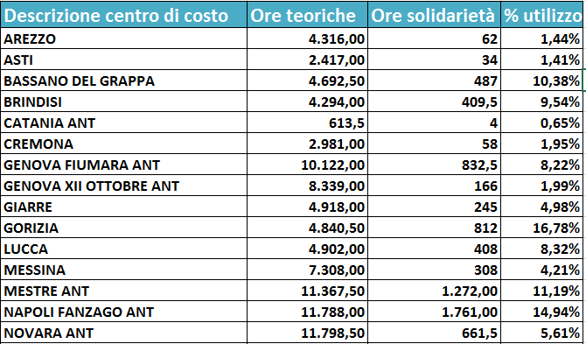
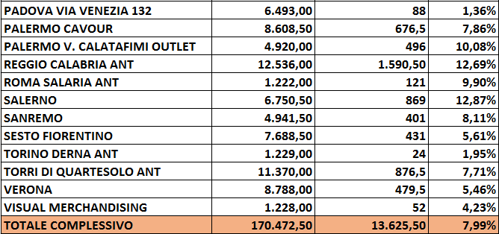
Solidarietà 2016

Slide 5
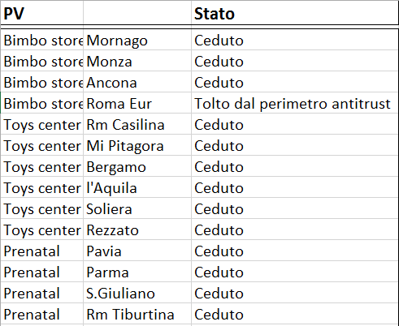
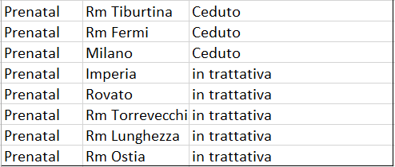
Antitrust

